Slide 1
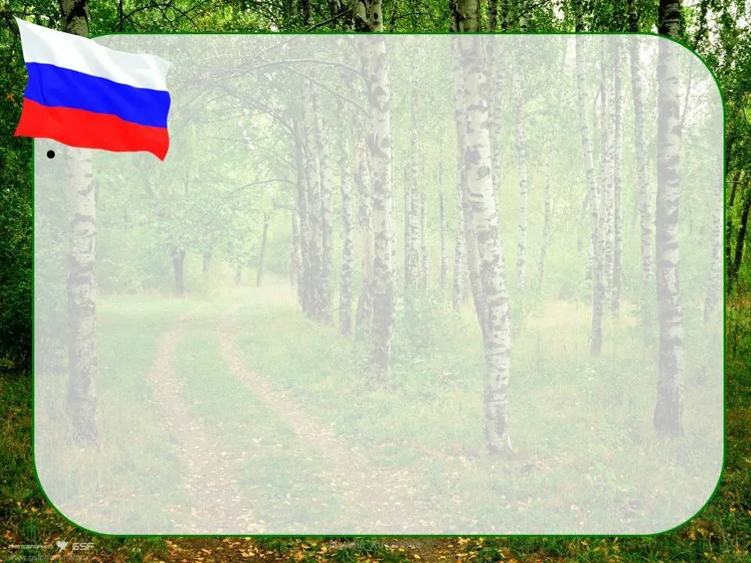
Патриотический уголок старшая группа Воспитатели: Керимова Т.В. Рудакова Г.А. Учитель-логопед: Селькова Л.В.

Slide 2
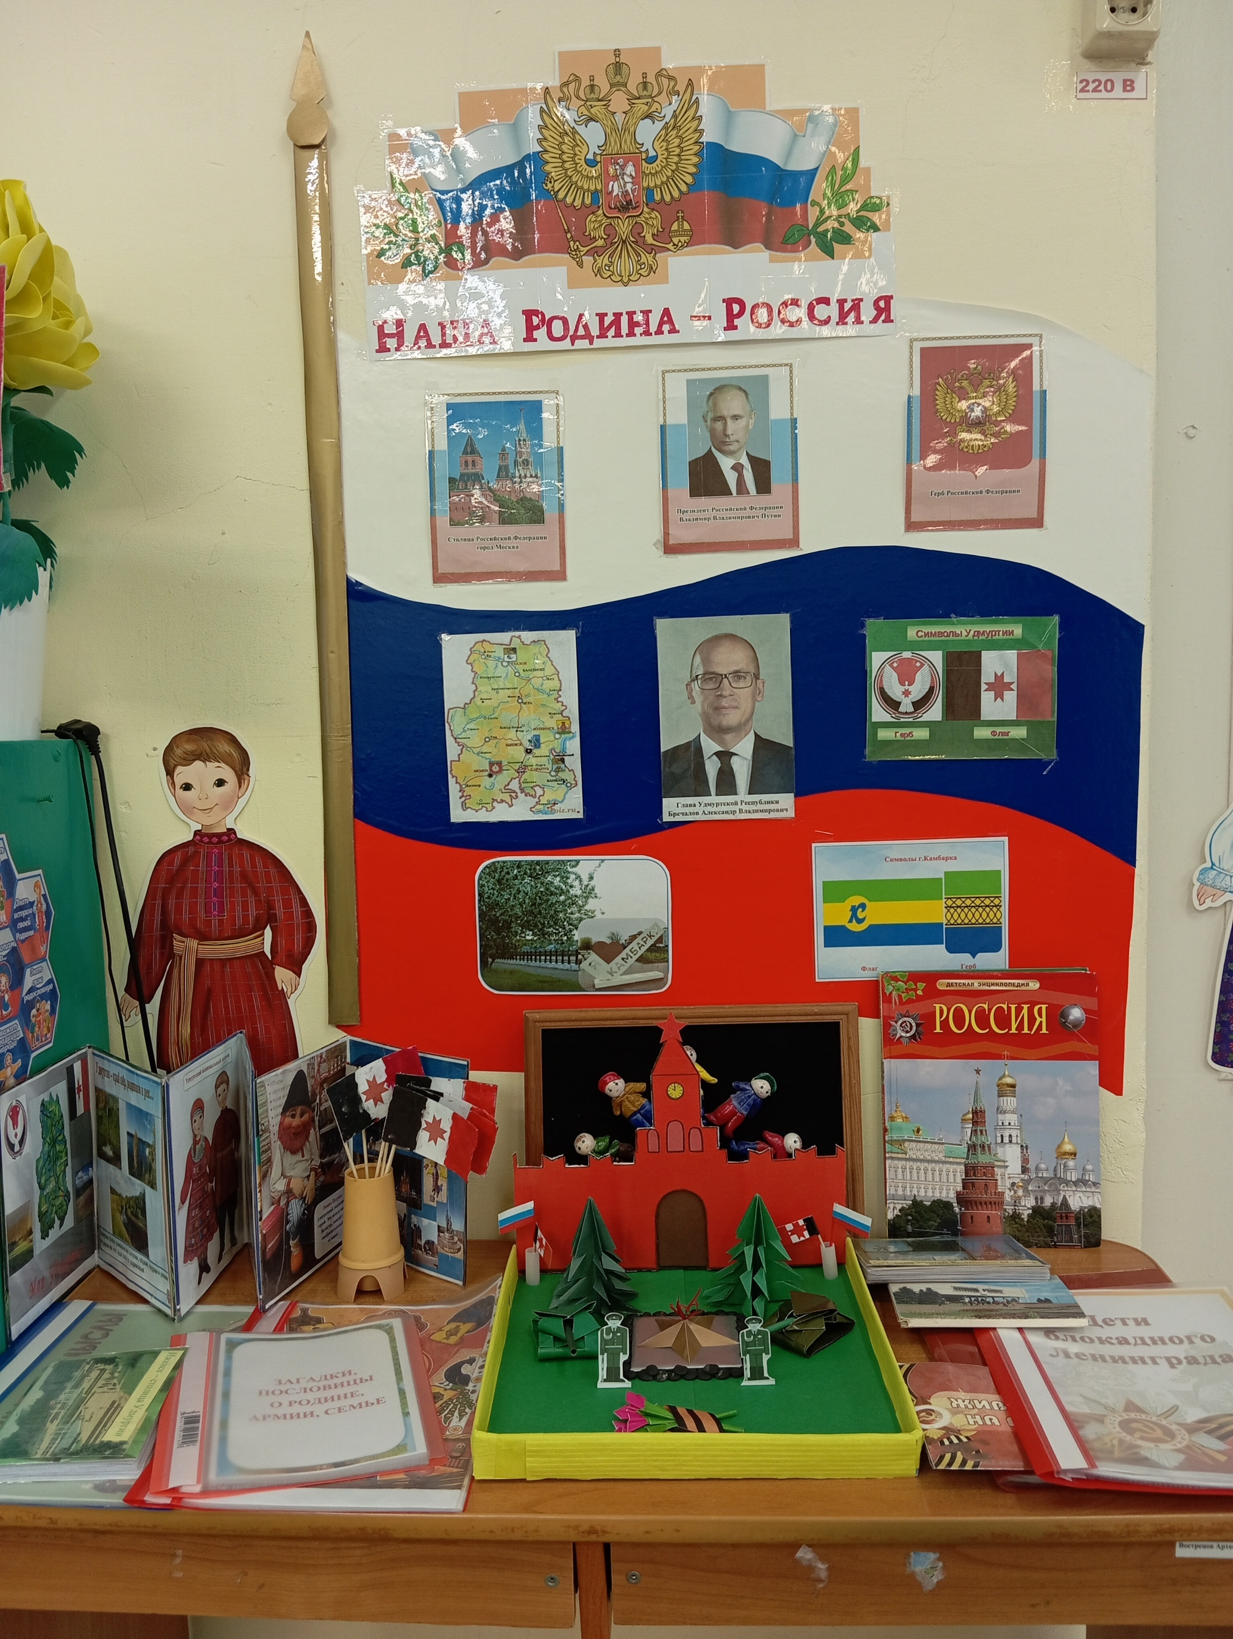

Slide 3
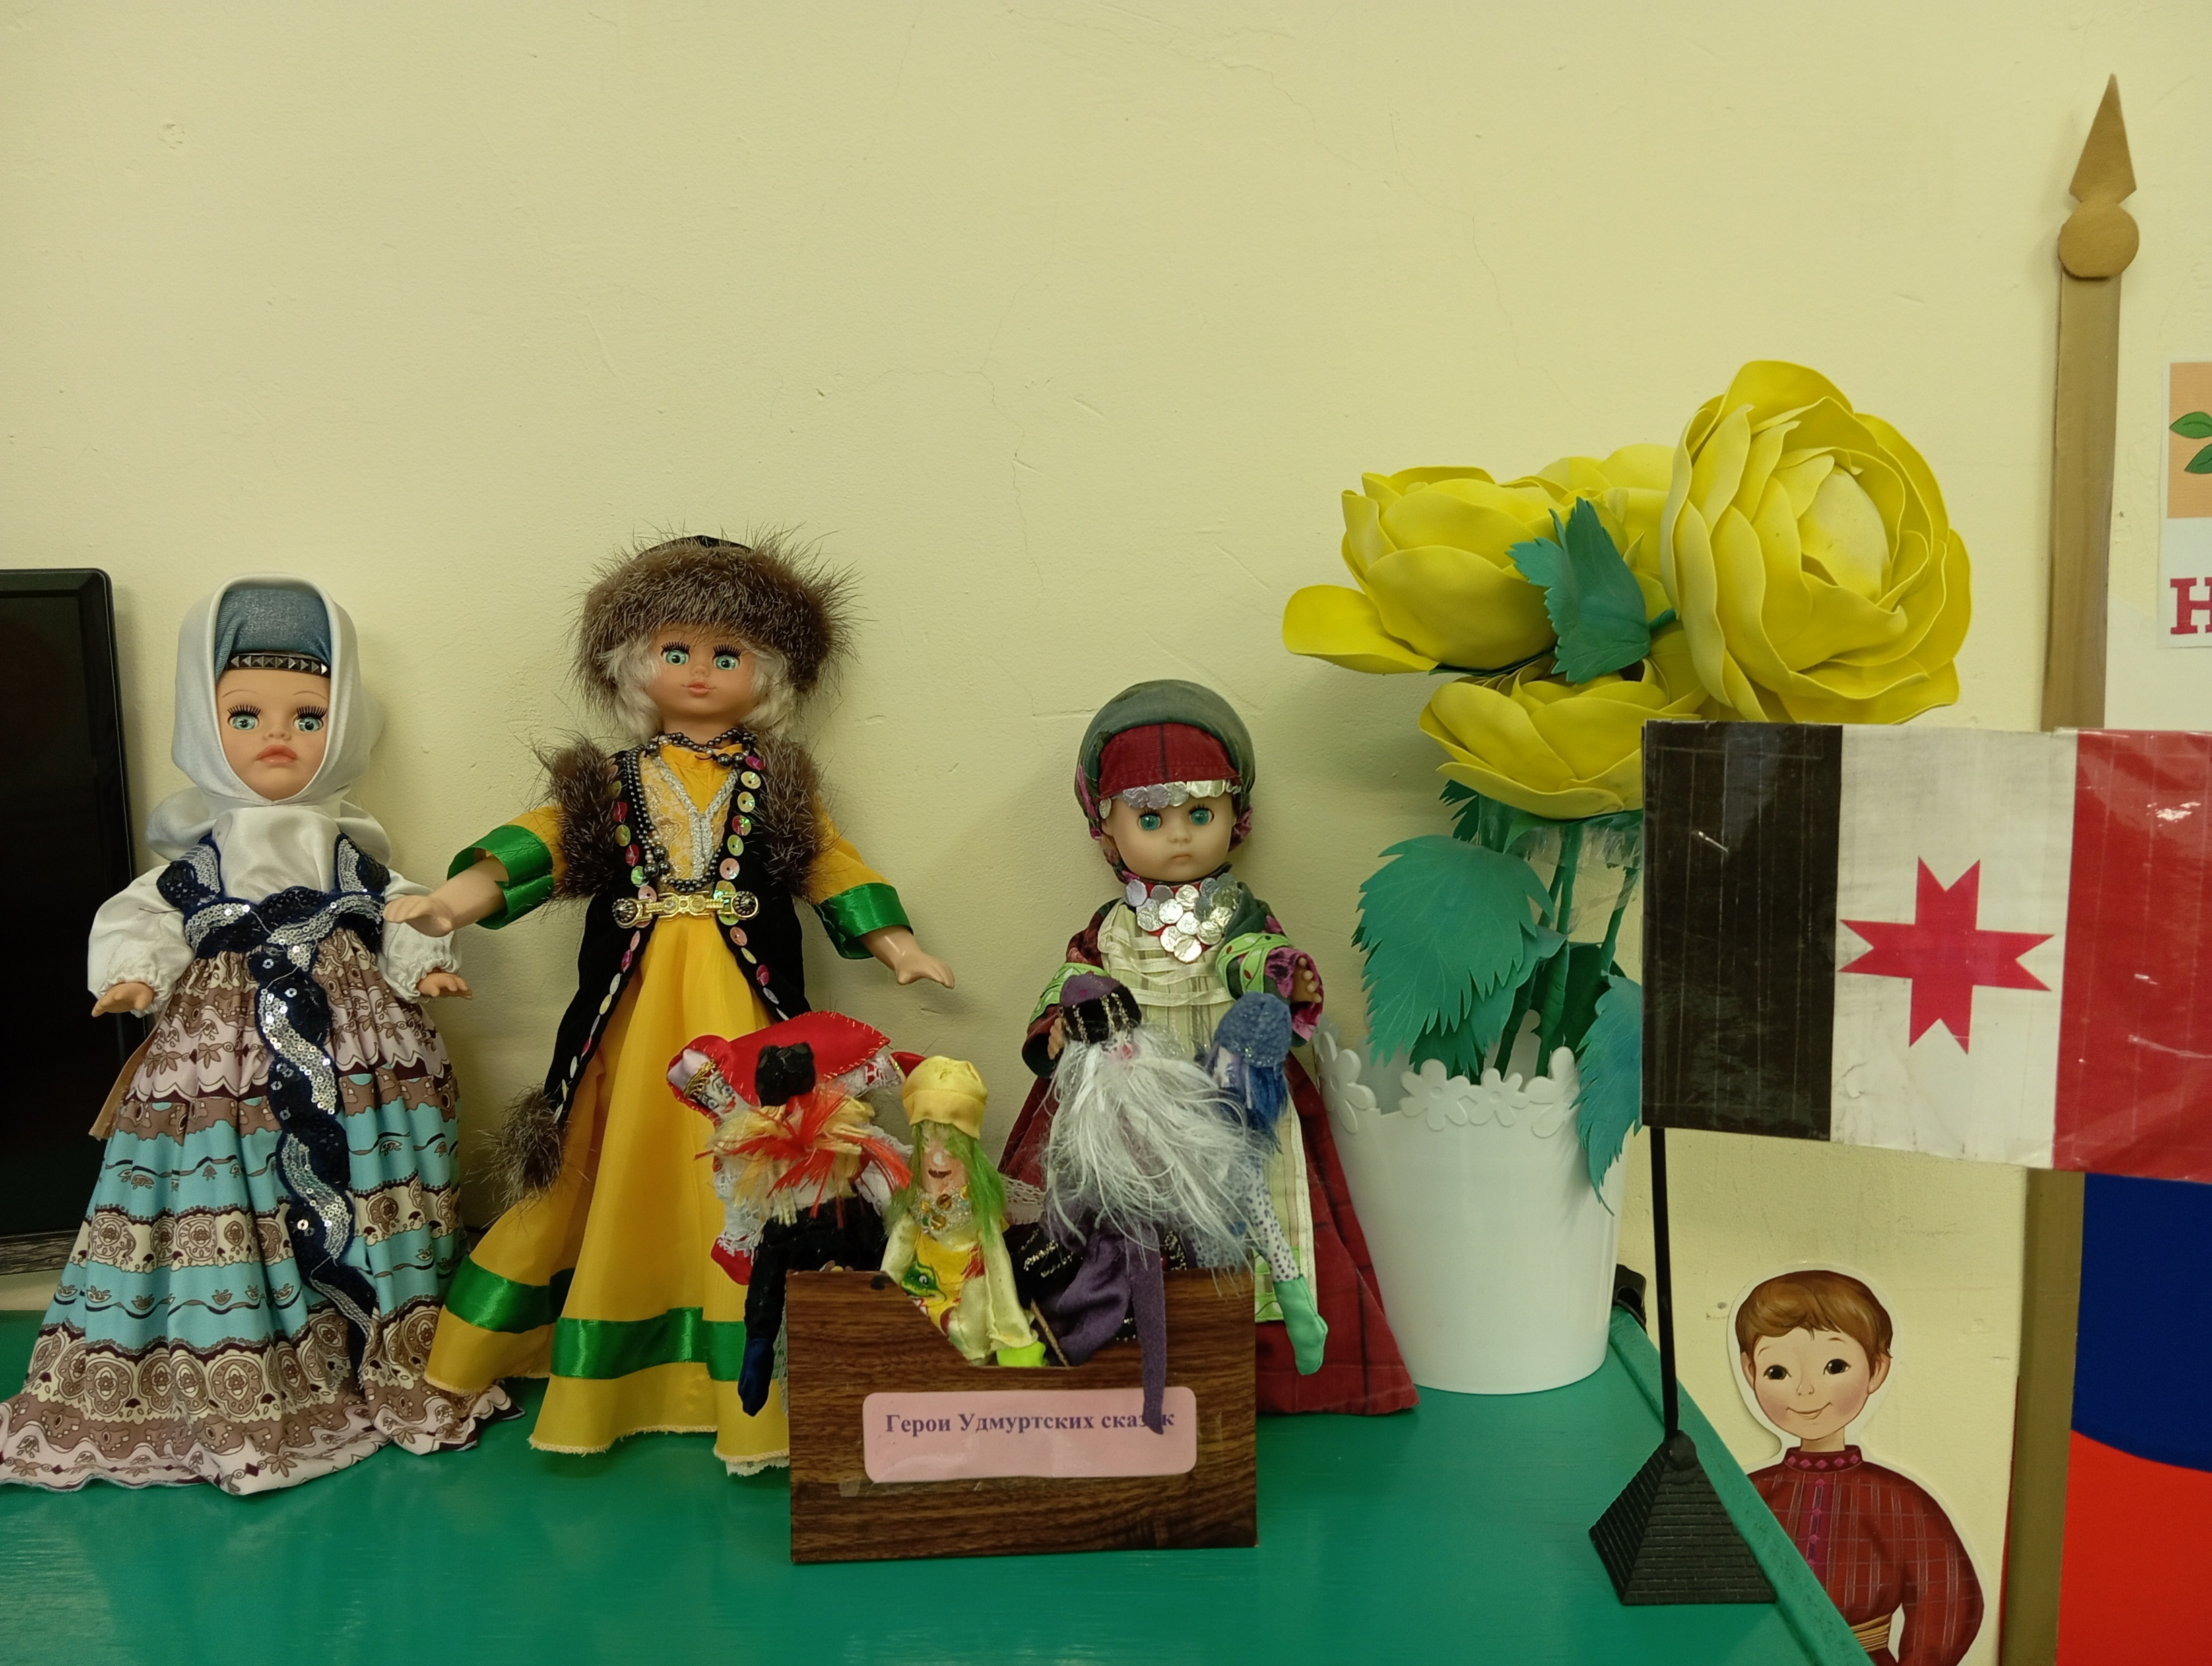

Slide 4
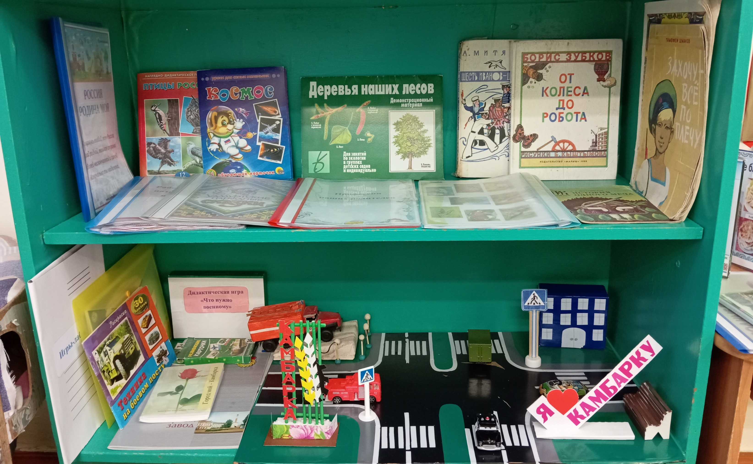

Slide 5
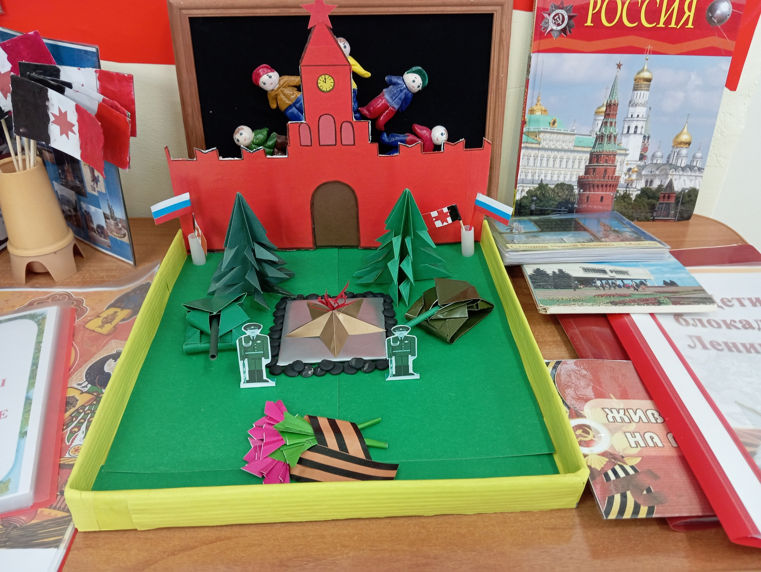

Slide 6
